Slide 1
Государственное бюджетное общеобразовательное учреждение
Средняя общеобразовательная школа №580 Приморского района Санкт-Петербурга
Практико-ориентированный проект
по иностранному языку
«Необычные дворы Санкт-Петербурга»
электронный путеводитель
Работу выполнила ученица
5 «Б» класса: Заварзина Дарья, Жукова Лада, Ловкова Александра
Руководитель: Омельченко Л.Р.
Санкт-Петербург, 2016

Slide 2
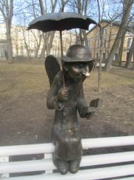
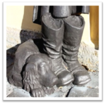
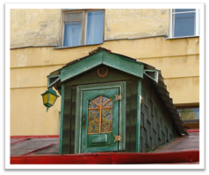
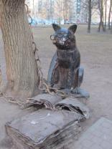
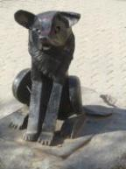
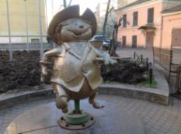
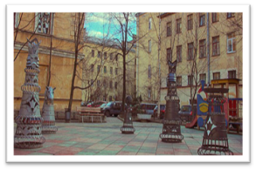
«Необычные дворы Санкт-Петербурга»
электронный путеводитель

Slide 3
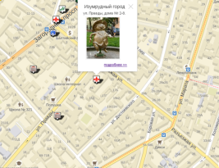
Двор-сказка
«Волшебник Изумрудного города»
ул. Правды, дома № 2-8
На улице Правды, возле станции метро Владимирская вы можете попасть в сказочное место – в Изумрудный город с мощеными желтыми дорожками, где вас встретят герои сказки: Трусливый Лев, Железный Дровосек, мечтающего вернуть утраченное сердце, пугало Страшила и другие персонажи. Такой чудесный дворик построили в 2007 году.

Slide 4
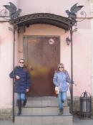
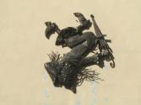
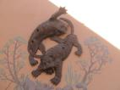
A Fairy tale yard
«The Wizard of the Emerald City»
This yard on Pravdi street is not far from metro station “Vladimirskaya”.
A yellow brick road leads to the Emerald City - the capital of the Land of Oz.
On your way you will meet its famous citizens: the Scarecrow, the Tin Woodman, the Cowardly Lion and other characters.
This wonderful yard was constructed in 2007.
Address: 2-8, Pravdi street.

Slide 5
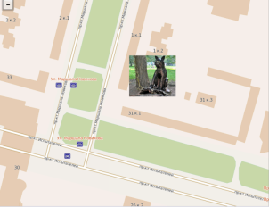
Кот Ученый
пр. Испытателей, дом 31
В Санкт-Петербурге во дворе между школой и детским садом, стоит металлическая фигурка забавного кота в очках. Кот Ученый призывает детей и взрослых задуматься об образовании. Перед котом книги. В одной из книг написано: «Счастье там, где ты». Кот Ученый появился на этом месте в сентябре 2012 года. Кованая фигура кота — 160 см в высоту, создал ее кузнец Сергей Мельников.

Slide 6
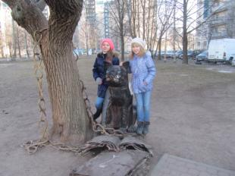
Cat Scientist
In St. Petersburg in the yard between the school and kindergarten, there is a metal figure of an amusing cat wearing glasses. It is Cat Scientist. Cat Scientist encourages children and adults to think about education. There are books in front of Cat Scientist. "Happiness is where you are“ is written in one of the books. Cat Scientist appeared on this site in September 2012.
It is 160 cm in height, it was created by Sergey Melnikov.

Slide 7
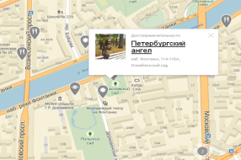
Петербургский Ангел
Набережной Фонтанки,
Измайловской сад
Недалеко от набережной Фонтанки в Измайловском саду на лавочке сидит ангел: в одной руке он держит книгу – в другой раскрытый зонт. Таким образом, известный кукольный мастер Роман Шустров показал определенный петербургский образ старика, погрузившегося в чтение. Случайные прохожие невольно улыбаются, увидев необычного «посетителя парка». Дети стараются заглянуть к нему в книжку, чтобы узнать: «О чем же читают ангелы?». А постоянные посетители и туристы кладут на ему коленки монетки: «Вдруг, кому-нибудь они очень-очень нужны? Пусть тогда возьмут у ангела…»
Высота скульптуры порядка 70 см.
Открыта 12 октября 2012 г.

Slide 8
Petersburg Angel
Near Fontanka Embankment in Izmailovsky garden, an angel sits on the bench, in one hand he holds a book and in the other - an opened umbrella. Thus, the famous puppet master Roman Shustrov showed a certain Petersburg image of an old reading man. Passers-by smile, seeing this unusual "visitor of the Park". Children try to look to his book to learn: "what are angels reading?" While regular visitors and tourists put coins on his knees: "Perhaps, someone really needs this money. Then the angel lets him take..."
The sculpture is about 70 cm height.
It is open on October 12, 2012.

Slide 9
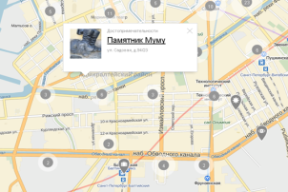
Памятник Му-му
Садовая ул., 94/23
Маленькая собака Муму является персонажем одноименного романа
l. С. Тургенев. У больших хозяйских сапог и висящего плаща лежит дворняжка. Этот памятник символизирует собаку, преданно ожидающую своего хозяина. Авторы проекта Лев Немировский и скульптор Арам Аревикян. Открытие литературного памятника состоялось 25 марта 2004 г. и было приурочено к 150-летию со дня выхода в свет знаменитого произведения Тургенева И.С., опубликованного в журнале «Современникъ» в марте 1854 года. Скульптура расположена у входа в уютное кафе «Муму». Погладь по голове собаки проходя мимо.

Slide 10
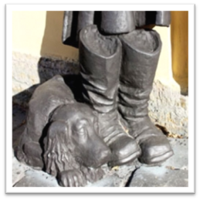
A monument to Mu-mu
A small dog Mumu is the personage of an eponymous novel by l.S. Turgenev. At big master's boots and the hanging raincoat the dog lies, it looks sad. This monument symbolizes the dog that is faithfully waiting for his owner. The authors of the project are Lev Nemirovsky and sculptor Aram Arevikyan. This literary monument was open on March 25, 2004 and was dedicated to 150-th anniversary of the publication of the famous work of I. S. Turgenev, published in Sovremennik magazine in March, 1854. The sculpture settled down next to the entrance of a cozy cafe “Mumu”. Stroke on the dog’s head when passing by.

Slide 11
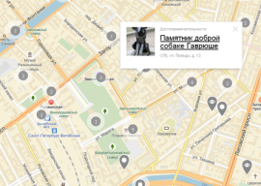
Памятник доброй собаке Гаврюше
Pravda St., 11
1 июня 2007 года установлен памятник собаке Гаврюше, или как его часто называют «памятник доброй собаке» на улице Прады. Впервые он был открыт 8 октября 1999 г. на Малой Садовой улице. Скульптор В. А. Сиваков. Около памятника был укреплен «Почтовый ящик собаки Гаврюши», где те, кто приходили в гости оставляли письма для Гаврюши. Теперь рядом с собачкой заветного ящика нет, но говорят если ей прошептать на ушко желания, то она исправно продолжает их исполнять. Особенно студенты часто просят Гаврюшу помочь им на экзаменах. И ведь, скорее всего получают хорошие оценки. Главное верить, не терять надежду и всё обязательно сбудется!

Slide 12
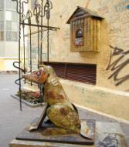
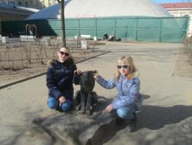
A monument to a kind dog Gavryusha
On June 1, 2007 the monument to a dog of Gavrusha or as it is often called "a monument to a kind dog" was established on Pravda Street. The sculpture was done by sculptor Sivackov V.A. It is considered one of Petersburg's symbols of kindness and wishes fulfillment. Firstly, it was open on October 8, 1999 on Malaya Sadovaya Street and it even had its own "mailbox". Everyone could write a letter and ask Gavryusha to fulfill a wish. Now near the dog there isn’t the mailbox, but students often ask Gavryusha to help them at examinations. And after all, most likely receive good marks. The main thing to trust, not to lose hope and everything will surely come true!

Slide 13
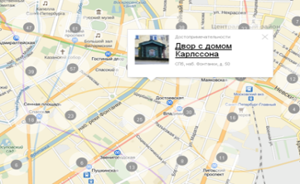
Двор с домом Карлсона
наб. Фонтанки, 50
Те, кто давно не верят в сказки, пожалуй, смогут удивиться посетив двор на набережной Фонтанки. Ведь именно там, прямо на крыше, расположился домик незадачливого героя творчества Астрид Линдгрен. Заботливые поклонники творчества шведской писательницы решили украсить свой двор необычным напоминанием о сказочном и волшебном. Так на крыше дом 50 по набережной Фонтанки появился домик мужчины в самом расцвете сил. Теперь не нужно ехать в Стокгольм — в Северной столице тоже есть дом знаменитого шалуна.

Slide 14
The yard with Carlson's house
Those who don't believe in fairy tales, perhaps, will be surprised having visited the yard on Fontanka Embankment, house 50. Careful fans of the Swedish writer decided to decorate the yard with an unusual reminder about fantastic and magic. There is a little house on the top of the roof where a fabulous naughty hero of Astrid Lindgren Carlson settled down. Now it isn't necessary to go to Stockholm — in the Northern capital of Russia there is a house of the famous naughty child.

Slide 15
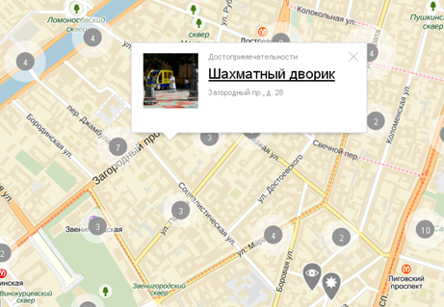
Шахматный Дворик
Загородный проспект д.28.
Особая атмосфера Шахматного Дворика
создает специальное “шахматное” настроение.
Шахматные фигуры помещены на детской площадке. Они похожи на персонажи известной сказки “Алиса в Стране чудес”. Можно также найти некоторые декоративные группы по стенам, которые сделаны в том же самом “шахматном” стиле.
Появились эти скульптуры в 2008 году.

Slide 16
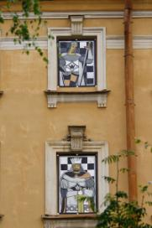
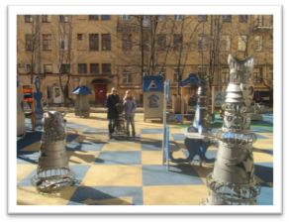
Chess yard
A particular atmosphere of this yard creates a special “chess” mood.
There are chess pieces placed on the playground. They look like characters of a famous novel “Alice in Wonderland”. One can also find some decorative panels on the walls that are made in the same “chess” style. These sculptures were established in 2008.

Slide 17
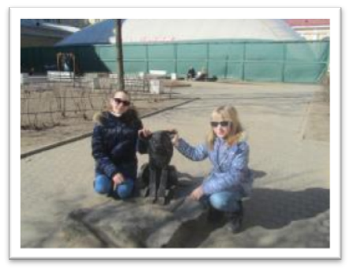
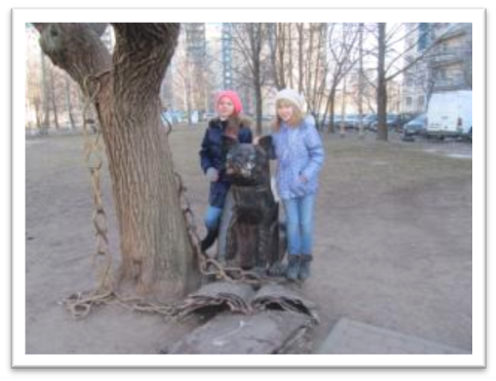
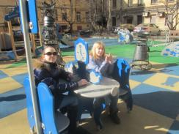
Авторские фотографии

Slide 18
Список ресурсов
Часть фотографий авторские
Кот Ученый http://www.etovidel.net/sights/city/saint-petersburg/id/kovanaia_skulptura_kot_uchyonyj
Двор-сказка «Волшебник Изумрудного города» http://www.spb-guide.ru/page_12949.htm
Петербургский Ангел http://www.ptmap.ru/monuments/132
Памятник Му-му http://s-pb.in/pamyatniki-spb/pamyatnik-mumu
Двор с домом Карлсона
http://www.blog-fiesta.com/spb/places/neobikniovennie-dvori-petersburg/
Шахматный Дворик http://www.ipetersburg.ru/shahmatnyy-dvorik/
Волшебник Изумрудного города http://www.2rf.ru/rest/3587
Дмитриева Е.В.-СПб: - Пособие по истории города с заданиями и текстами. – 16-е изд. - СПб: Корона принт, 2009.
А. Гусаров: Петербургские дворы. Изд.: Центрполиграф, 2015 г.

